Slide 1





TRƯỜNG TIỂU HỌC ĐỨC GIANG
CHÀO MỪNG CÁC EM ĐẾN VỚI TIẾT
TIẾNG VIỆT LỚP 1
Giáo viên: Nguyễn Kiều An

Slide 2

Bài 71: ươc ươt

Slide 3
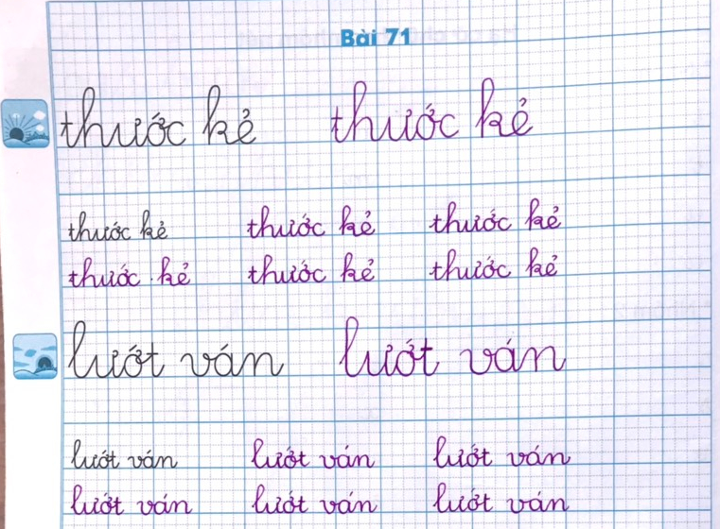

Slide 4

Giải lao

Slide 5
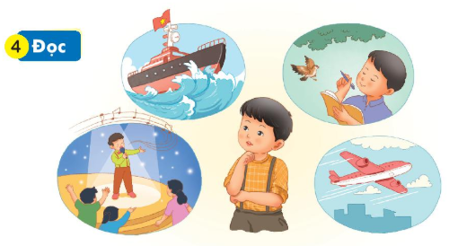
Lúc học hát, Nam ước làm ca sĩ. Lúc nghe mẹ đọc thơ, Nam lại ước trở thành nhà thơ. Khi ra biển, Nam ước là người lái tàu, vượt qua những con sóng lớn. Nhìn lên bầu trời, Nam lại ước làm phi công. Nam tự hỏi: “Bao giờ mình mới lớn nhỉ?” .

Slide 6
2
Lúc học hát, Nam ước làm ca sĩ. Lúc nghe mẹ đọc thơ, Nam lại ước trở thành nhà thơ. Khi ra biển, Nam ước là người lái tàu, vượt qua những con sóng lớn. Nhìn lên bầu trời, Nam lại ước làm phi công. Nam tự hỏi: “Bao giờ mình mới lớn nhỉ?” .
1
3
4
5

Slide 7
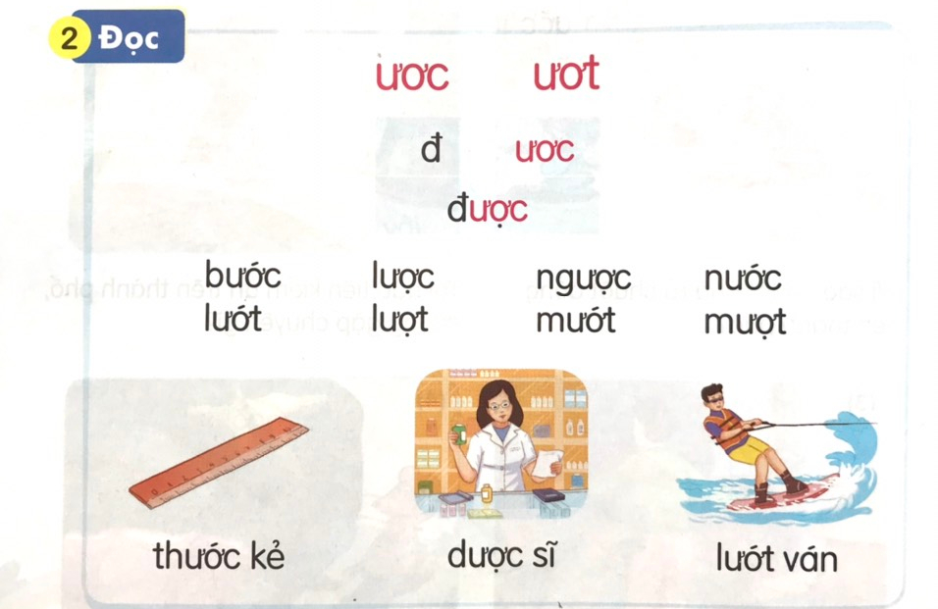

Slide 8
Lúc học hát, Nam ước làm ca sĩ. Lúc nghe mẹ đọc thơ, Nam lại ước trở thành nhà thơ. Khi ra biển, Nam ước là người lái tàu, vượt qua những con sóng lớn. Nhìn lên bầu trời, Nam lại ước làm phi công. Nam tự hỏi: “Bao giờ mình mới lớn nhỉ?” .

Slide 9
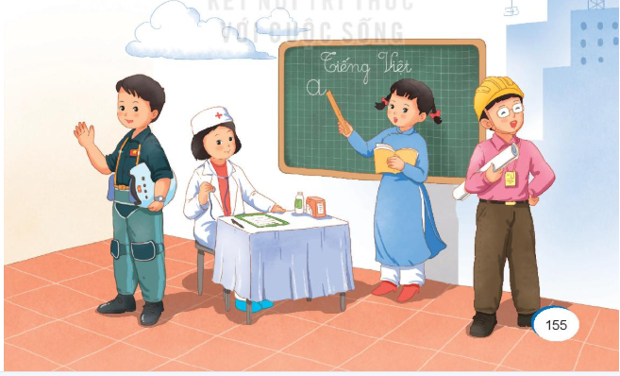
5
Nói
Ước mơ của em

Slide 10

Vận dụng- Trải nghiệm

